Slide 1
Tervetuloa ryhmään!
1. tapaaminen
Nainen 45+ hanke

Slide 2
1. tapaaminen
- motivoituminen muutokseen
2. tapaaminen
- ravitsemus
3. tapaaminen
- syöminen säätelykeinona
- tunnesyöminen
4. tapaaminen
- liikunta
- uni
5. tapaaminen
- tulevan suunnitteleminen

Slide 3
Tavoitteena on saada tukea ja työkaluja omaan painonhallintaan, tulla tietoiseksi omista tottumuksista ja ryhtyä muutokseen, panostaa itseen
Laihtuminen tapahtuu
terveellisesti syöden
liikkuen tavalla, joka itsestä hyvältä tuntuu
itsestä huolehtien

Slide 4
tukea saat tapaamisissa käydyistä keskusteluista ja harjoitustehtävistä, jaetusta kirjallisesta materiaalista sekä ryhmän vertaistuesta
ryhmässä puhutut asiat säilyvät ryhmässä

Slide 5
Mitä odotat tältä ryhmältä?
Voit esitellä itsesi ja kertoa odotuksiasi.

Slide 6
Avaimia elämäntapamuutoksessa onnistumiseen
Keskittyminen ensisijaisesti elämäntapoihin ja hyvään oloon
Muutoksen pohjana itsestä välittäminen
Hyvän lisääminen ruokavalioon
Muutokselle aikaa ja voimavaroja
Muutoksen ulottaminen elämän eri osa-alueille; elämän laajamittainen tarkasteleminen

Slide 7
Miksi asia x on sinulle tärkeä?
Mitä hyvää siihen panostaminen tuo tullessaan?

Slide 8
Onnistumiset ruokkivat motivaatiota
Muista se, mihin olet aiemmin pystynyt
Seuraa kehitystäsi → huomaa, ja talleta esimerkiksi muistiinpanoina tai valokuvina talteen se, missä onnistut

Slide 9
Minkä pelkäät muodostuvan esteeksi? Miten voisit tukea itseäsi esteen ilmaantuessa?
Mikä auttaa sinua sitoutumaan muutokseen?

Slide 10
Tavat rutinoituvat toisintamalla. Ensimmäiset askeleet ovat niitä työläimpiä ja merkityksellisimpiä.
Pienillä valinnoilla on toisinnettuna suuri vaikutus. On tärkeää, että askelmasi ovat tässä kohdin sopivankokoisia sinulle – sellaisia, että pystyt ne ottamaan.
Mistä haluat lähteä liikkeelle?

Slide 11
Ota ensimmäinen askel.

Slide 12
Muutoksen on tärkeää olla omien arvojen mukainen
→ millä tavoin muutos on linjassa arvojesi kanssa?

Slide 13
Keskustelu sähköpostitse lähetetyn kyselyn pohjalta

Slide 14
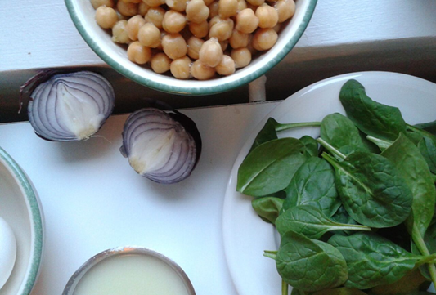
Mistä ruokavaliomuutoksesta olisi sinun kohdallasi tärkeintä tai helpointa aloittaa?
Mihin konkreettiseen muutokseen haluat keskittyä seuraavan viikon ajan?

Slide 15
Arvio energian tarpeestasi ja ohjeistus ruokapäiväkirjan pitämiseen

Slide 16
Apuna energiantarpeen arvioimisessa: https://sydan.fi/fakta/laske-energiantarpeesi/
Tärkeää on muistaa, että energian tarvetta et voi laskukaavalla arvioida tarkasti, mutta arvion energian tarpeestasi voit sen avulla saada
Tehtävä kotiin: kirjaa syömisesi ja juomisesi ylös vähintään yhden tavanomaisen päivän ajalta: https://fineli.fi/fineli/fi/index

Slide 17
Hyvä olosi ja jaksamisesi on kaikista tärkeintä. Kuuntele kehoasi ja huolehdi siitä.
Kuulostele, milloin kehosi on aterioidessasi kylläinen. Kiitä, ja lopeta silloin. Kunnioita myös nälkääsi. Ei ole tarpeen elää hurjassa nälässä.
Minkälainen olo sinulla on erilaisten aterioiden jälkeen?

Slide 18
Tehtävänä ennen seuraavaa tapaamista:
1. Panosta valitsemaasi tavoitteeseen tai toiveeseen
2. Pidä ruokapäiväkirjaa joko käsin tai Fineli.fi -sivuston Ruokapäiväkirja-osiossa

Slide 19
Albertinkatu 18 A
PL 365
90101 Oulu
http://www.odl.fi/nainen45

